Slide 1
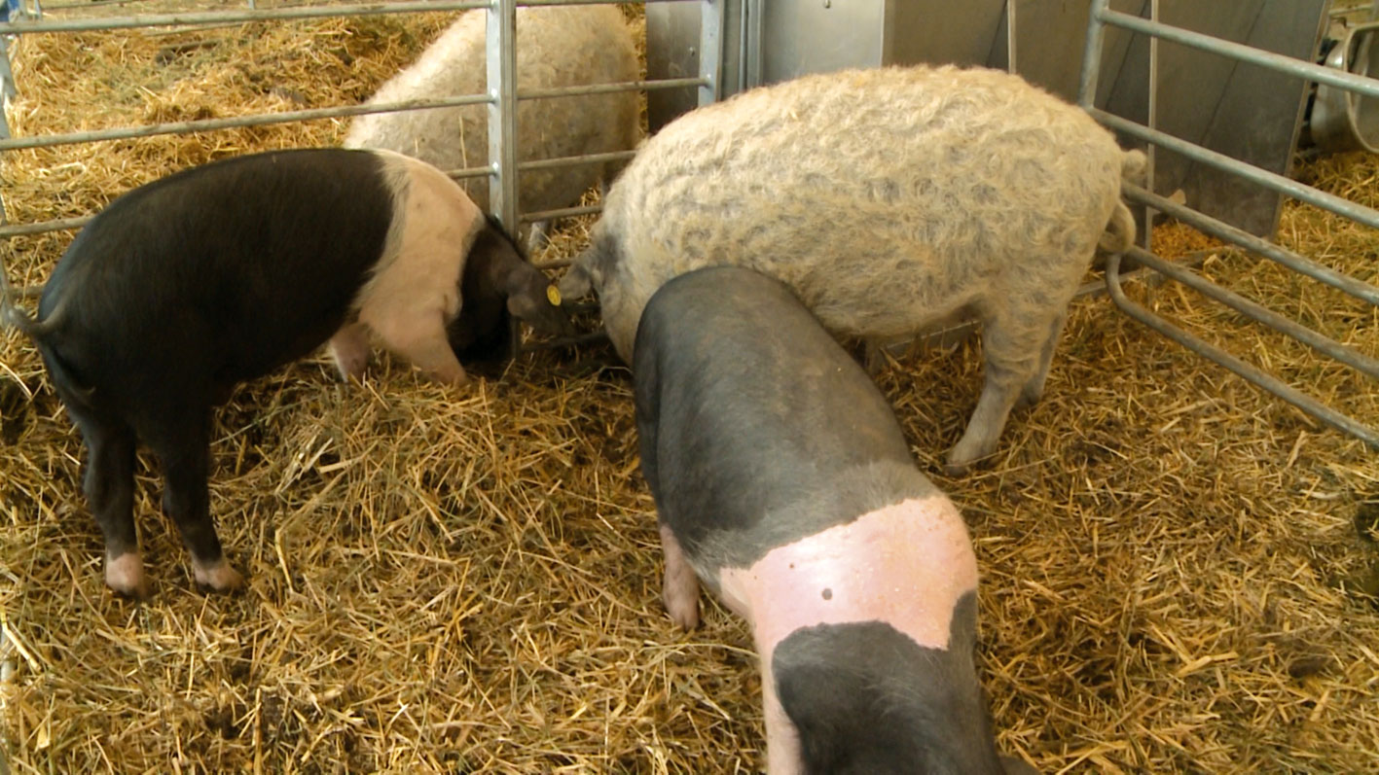

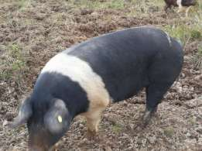
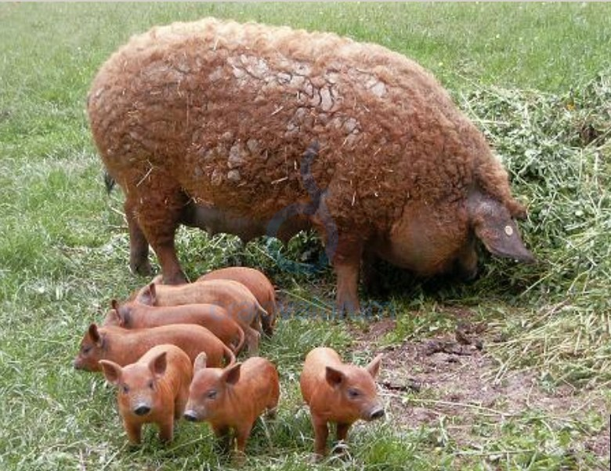
PROGRAM DE DEZVOLTARE
A RASELOR DE SUINE ROMÂNEȘTI
ÎN REGIM TRADIȚIONAL
- BAZNA ȘI MANGALIȚA -

Slide 2
ROLUL FIECĂRUI PARTICIPANT LA PROGRAM
DIRECȚIA PENTRU AGRICULTURĂ JUDEȚEANĂ
DECONTEAZĂ
250 LEI/CAP
MONITORIZEAZĂ
COORDONEAZĂ
CRESC PORCI
LIVREAZĂ PORC GRAS MINIM 130KG/CAP
MULTIPLICA
ÎNCASEAZĂ
250 LEI/CAP PURCEL LIVRAT
CRESCĂTORI
PENTRU
ÎNGRĂȘARE
BAZNA ȘI/SAU MANGALIȚA
FURNIZORII PURCEI
BAZNA ȘI/SAU MANGALIȚA
PROGRAMUL OFERA POSIBILITATEA CREȘTERII UNUI NUMĂR MAXIM DE 18.400 PORCI/AN
ÎNCASEAZĂ 11 LEI/KG
REȚIN 50% DIN EFECTIV
LIVREAZĂ
PURCEI
ÎNREGISTRARE ÎN R.G.
PLĂTESC 11 LEI/KG
PREIAU PORC GRAS 130KG/CAP
PROCESEAZĂ
PROCESATORI CARNE
BAZNA ȘI/SAU MANGALIȚA
PIAȚĂ
CONSUMATOR

Slide 3
ETAPE DE IMPLEMENTARE DUPĂ APROBAREA HG
ETAPA I
ÎNREGISTRAREA PARTICIPANȚILOR
ÎN 90 DE ZILE
FURNIZORII PURCEI
BAZNA ȘI/SAU MANGALIȚA
REGISTRU UNIC
FURNIZOR PURCEI
Depunere cereri înscriere program
DIRECȚIA PENTRU AGRICULTURĂ JUDEȚEANĂ
Deschidere registre
CRESCĂTORII
PENTRU
ÎNGRĂȘARE
BAZNA ȘI/SAU MANGALIȚA
REGISTRU UNIC BENEFICIAR PROGRAM
PROCESATORII
CARNE
BAZNA ȘI/SAU MANGALIȚA
REGISTRU UNIC
PROCESATORI

Slide 4
ETAPE DE IMPLEMENTARE DUPĂ APROBAREA HG
ETAPA II
APRECIERE SCROAFE/SCROFIȚE DE LA FURNIZORI CARE NU AU CERTIFICAT DE ORIGINE
ȘI ÎNREGISTRARE ÎN REGISTRUL GENEALOGIC – SECȚIUNEA SECUNDARĂ
DIRECȚIA PENTRU AGRICULTURĂ JUDEȚEANĂ
AGENŢIA NAŢIONALĂ PENTRU ZOOTEHNIE "PROF. DR. G. K. CONSTANTINESCU"
VERIFICARE ȘI ÎNREGISTRARE
Solicită
REGISTRUL GENEALOGIC
SECTIUNEA SECUNDARĂ
ADEVERINTĂ
REGISTRUL PENTRU EVIDENȚA FURNIZORILOR DE PURCEI
FURNIZORII PURCEI
BAZNA ȘI/SAU MANGALIȚA

Slide 5
ETAPE DE IMPLEMENTARE DUPĂ APROBAREA HG
ETAPA III
NOTIFICARE DAJ DE CĂTRE FURNIZORI
FURNIZORII PURCEI
BAZNA ȘI/SAU MANGALIȚA
Notifica DAJ cu privire la numărul de purcei înțărcați,
cu greutatea minimă de 10 kg/cap, care pot fi livrați
DIRECȚIA PENTRU AGRICULTURĂ JUDEȚEANĂ
ETAPA IV
NOTIFICARE DAJ CĂTRE PROCESATOR
notifică procesatorul sau altă persoana juridică, cu privire la furnizorul de purcei din rasele Bazna și/sau Mangalita, precum și numărul de purcei disponibili pentru livrare și îi transmite acestuia lista cu beneficiarii înscriși în Program
DIRECȚIA PENTRU AGRICULTURĂ JUDEȚEANĂ
PROCESATORII
CARNE
BAZNA ȘI/SAU MANGALIȚA

Slide 6
ETAPE DE IMPLEMENTARE DUPĂ APROBAREA HG
ETAPA V
ÎNCHEIERE CONTRACT PROCESATOR - CRESCĂTOR
PROCESATOR
CONTRACT
CONFORM MODELULUI CADRU STABILIT PRIN HG
CRESCĂTOR DE PORCI
TRANSMITE CONTRACT
ÎN 3 ZILE DE LA SEMNARE
DIRECȚIA PENTRU AGRICULTURĂ JUDEȚEANĂ
VERIFICA CONFORMITATEA
ÎN 2 ZILE
ÎNȘTIINȚEAZĂ PROCESATORUL

Slide 7
ETAPE DE IMPLEMENTARE DUPĂ APROBAREA HG
ETAPA VI
PRELUARE PURCEI DE LA FURNIZOR ȘI PREDARE LA CRESCĂTOR
ÎN 2 ZILE
DE LA ÎNȘTIINȚARE
PREIA PURCEII DE LA FURNIZOR
PROCESATOR
PREDĂ PURCEII LA CRESCĂTOR
ETAPA VII
DECONTARE PURCEI
FURNIZORII DE PURCEI
DIRECȚIA PENTRU AGRICULTURĂ JUDEȚENE
CERERE PLATA
250 LEI/CAP

Slide 8
ETAPE DE IMPLEMENTARE DUPĂ APROBAREA HG
ETAPA VIII
CREȘTERE PURCEI PÂNĂ LA GREUTATEA DE 130 KG/CAP
respectă structura ratiei furajere
anuntă medicul veterinar atunci cand observa deteriorarea starii de sanatate a purceilor
CRESCĂTOR PORCI
notifică procesatorul cu privire la realizarea greutatii de livrare a porcilor grași, în vederea preluării și abatorizării acestora.

Slide 9
ETAPE DE IMPLEMENTARE DUPĂ APROBAREA HG
ETAPA IX
PRELUARE PORCI GRASI SI PLATA ACESTORA
Preia porcii grași de la crescător
Plătește crescătorului contravaloarea porcului gras, dar nu mai puțin de 11 lei/kg în viu
PROCESATOR
Notifică direcţia pentru agricultură judeţeană, despre numărul de porci corespunzatori contractului cadru, preluați de la fiecare beneficiar.

Slide 10
MĂSURI ÎN CAZUL ÎN CARE NU SE RESPECTĂ PROGRAMUL
ÎN CONTRACTUL CADRU AU FOST PREVĂZUTE CLAUZE CARE STABILESC CĂ SUMELE ACORDATE CĂTRE FURNIZORII DE PURCEI SE VOR RECUPERA DE LA PROCESATOR SAU CRESCĂTOR, ÎN CAZUL ÎN CARE UNUL DINTRE ACEȘTIA NU RESPECTĂ CONDIȚIILE PROGRAMULUI ȘI CONTRACTUL
“Nerespectarea prevederilor acestui contract din culpa beneficiarului atrage dupa sine recuperarea de la crescatorul de purcei a sumelor achitate de catre DAJ solicitantilor de ajutor pentru numărul de purcei primiți cu titlu gratuit de beneficiar, precum si a penalitatilor aferente.
Nerespectarea prevederilor acestui contract din culpa procesatorului, atrage dupa sine recuperarea de la procesator, a sumelor achitate de catre DAJ solicitantilor de ajutor, precum si a penalitatilor aferente.”

Slide 11
POTENTIAL DE PRODUCȚIE
BAZNA
RG
38 SCROAFE
380 purcei
BAZNA
Sectiune secundara RG
264 SCROAFE
2640 purcei
PROGRAMUL OFERA POSIBILITATEA CREȘTERII UNUI NUMĂR MAXIM DE 18.400 PORCI/AN
MANGALIȚA
RG
458 SCROAFE
4580 purcei
MANGALIȚA
Secțiune secundara RG
1080 SCROAFE
10800 purcei

Slide 12
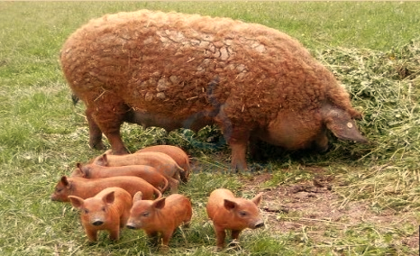
ELEMENTELE PROGRAMULUI
DIRECȚIA PENTRU AGRICULTURĂ JUDEȚEANĂ
Înregistrează crescătorul de genetica, înregistrează crescătorul pentru îngrășare, înregistrează procesatorul, monitorizează activitatea, decontează subvenția către crescătorul de genetică
AGENȚIA NAȚIONALĂ PENTRU ZOOTEHNIE
Identifică produșii obținuți, ține registrul de evidență și eliberează adeverințe
MONITORIZARE PROGRAM
250 lei/cap
Purcel livrat (minim 10 kg)
FURNIZOR DE MATERIAL GENETIC
BAZNA ȘI/SAU MANGALIȚA
Multiplică și livrează
LIVREAZĂ PURCEI
cu certificat de origine
Multiplu de 2
PROCESATOR
Preia purceii, îi livrează la crescătorul pentru îngrășare, preia porcul gras de minim 130 kg, abatorizează pe costul său și plătește producătorului conform contractului
CRESCĂTORUL DE PORCI
BENEFICIAR PROGRAM
crește, îngrașă potrivit rației de furajare, livrează către procesator cel puțin jumatate din efectiv, la o greutate de minim 130 kg
Livrare purcei
CONTRACT-CADRU
Preț prestabilit cu bonusare funcție de indicii de calitate de la abator
Livrare porc gras

Slide 13
ELEMENTELE PROGRAMULUI
Dezvoltarea efectivelor existente de rase de suine aflate în conservare, Bazna și Mangalița
Creșterea și multiplicarea grăsunilor în regim tradițional
Realizarea unui ansamblu de exploatații specifice, destinate creșterii și multiplicării suinelor în regim tradițional
Programul se adresează fermelor de subzistență și semisubzistență
Se livrează un efectiv de minim 2, maxim 10 capete purcei cu o greutate de minim 10 kg fiecare
Porcii se îngrașă până la minimum 130 kg
Porcii sunt supravegheați, înregistrați și aflați sub supraveghere veterinară
Asigurarea necesarului de carne de porc din rasele Bazna și Mangalița pentru sectorul de procesare
SCOP
Realizarea unui program de susținere specific care să conducă la creșterea efectivelor de purcei aflate la crescătorii de rase autohtone, Bazna și Mangalița, precum și la creșterea producției de carne de porc din rasele Bazna și Mangalița în vederea asigurării necesarului pentru sectorul de procesare
Realizarea, de către ANZ, a unui program de identificare a crescătorilor de porci din rasele Bazna și Mangalița
Stabilirea unui specific al fermelor de creștere și multiplicare a suinelor din rasele Bazna și Mangalița
Creșterea efectivelor de porci Bazna și Mangalița în regim tradițional cu furajare directă
Multiplicarea efectivelor existente
Asigurarea unei subvenții de 25 lei/kg pentru purcelul de minim 10 kg livrat
AVANTAJE

Slide 14
DEFINIȚII
Scroafa/scrofita de reproductie din rasele Bazna sau Mangalita
femela care este înscrisă în Registrul genealogic al rasei, și care a fatat cel putin o data
Purcel din rasele Bazna sau Mangalita
purcel ințărcat, cu o greutate minimă de 10 kg, obținut din scroafe înscrise în Registrul genealogic al rasei sau scroafe care se încadrează în standardul raselor Bazna sau Mangalita
Porc gras din rasele Bazna sau Mangalita
purcelul crescut până la greutatea minimă, în viu, de 130 kg/cap.
Furnizor de purcei din rasele Bazna și/sau Mangalița
persoană fizică sau juridică care creste scroafe si scrofite din rasele Bazna și/sau Mangalita
persoane fizice, persoane fizice autorizate, întreprinderi individuale şi întreprinderi familiale, constituite potrivit Ordonanţei de urgenţă a Guvernului nr. 44/2008, care primesc cu titlu gratuit purcei, cu obligația să livreze minimum 50% din porcii grasi la procesatorul/altă persoană juridică cu care au încheiat contract, la o greutate, în viu, de minim 130 kg/cap.
Crescători de porci din rasele Bazna și/sau Mangalita
Procesator sau altă persoană juridică
unitate autorizată sanitar veterinar pentru procesarea cărnii sau pentru activități de comerț cu ridicata al cărnii și produselor din carne, activități de comerț cu amănuntul al cărnii și al produselor din carne, care are încheiat contract cu crescătorii de porci

